Slide 1
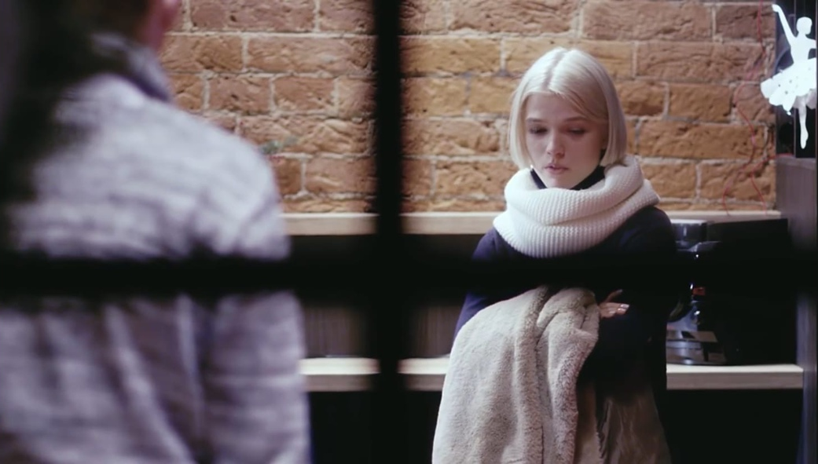
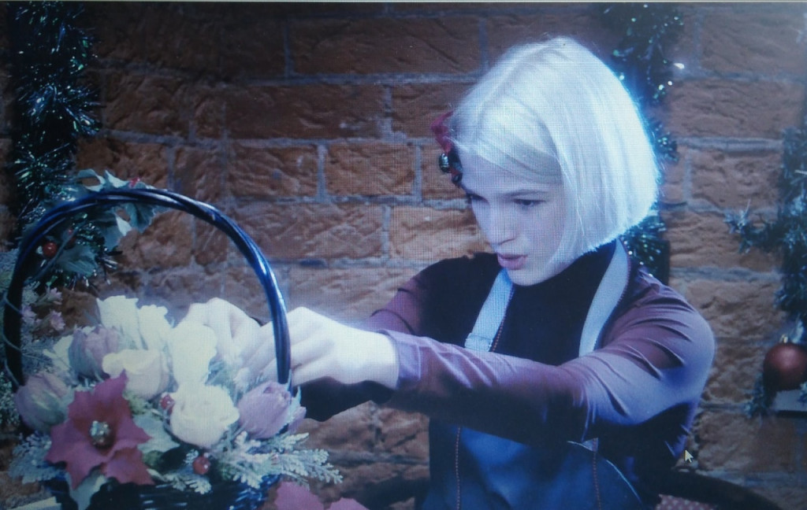
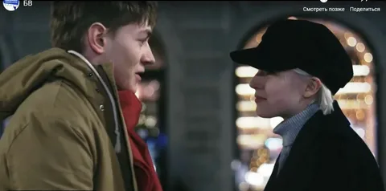
БВ

Slide 2
Мир без жестокости… миф или реальность?
МОУ «Володарская средняя школа»
Выполнили: Швецов С.
Ершов С.
Шумилова А.
Руководитель: Новиков К. М.
2021-2022уч.год
п. Володарское

Slide 3
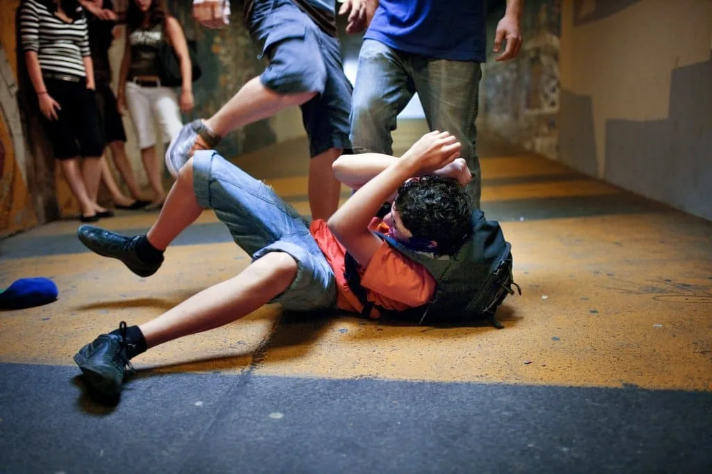
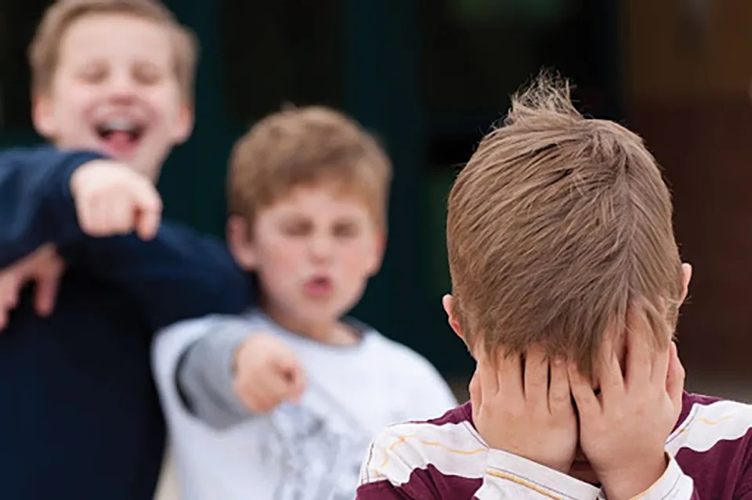
Проблема
В современном мире подростки всё чаще проявляют жестокость в школе ,тем самым наносят огромный ущерб обществу и окружающему миру.

Slide 4
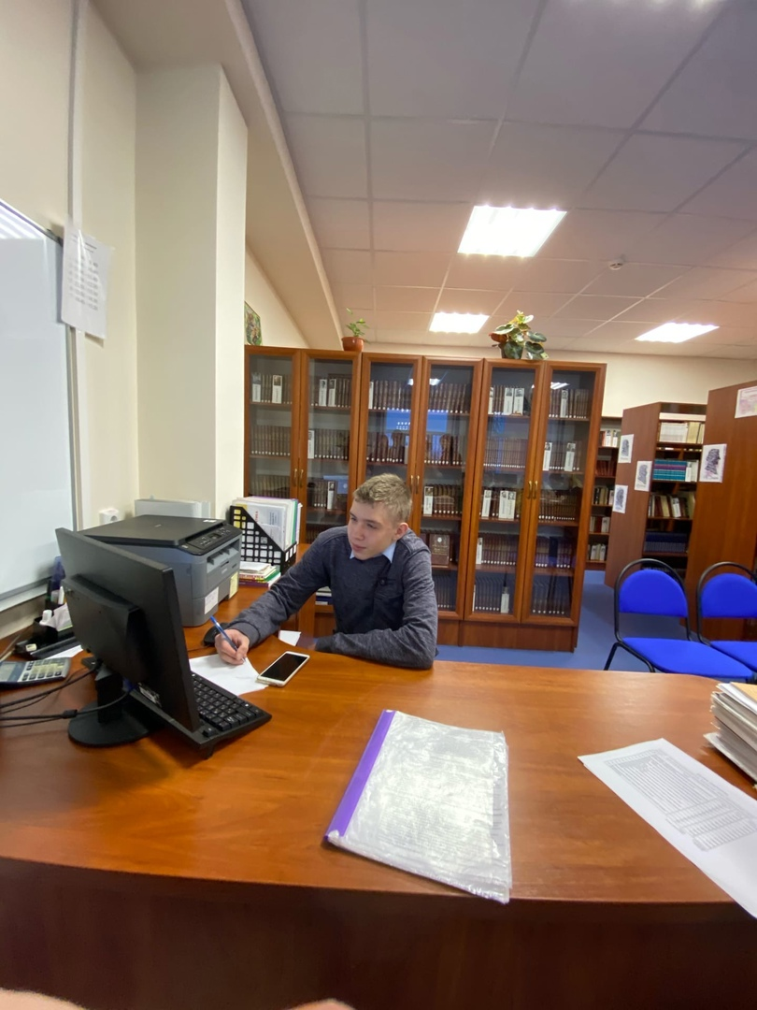
цель
Разработать и выпустить памятки на тему: «Как бороться с гневом»

Slide 5
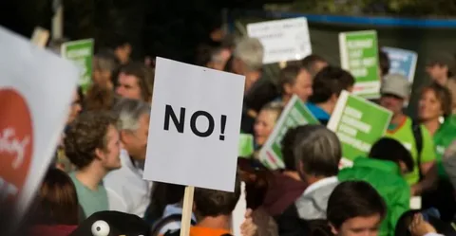
задачи
Изучить проблему жестокого поведения среди детей и подростков.
Провести анкетирование учащихся.
Анализировать полученные результаты и построить диаграммы.
Разработать и выпустить памятки: « Как бороться с гневом.»
Провести в школе акцию, направленную на снижение общешкольной агрессии.

Slide 6
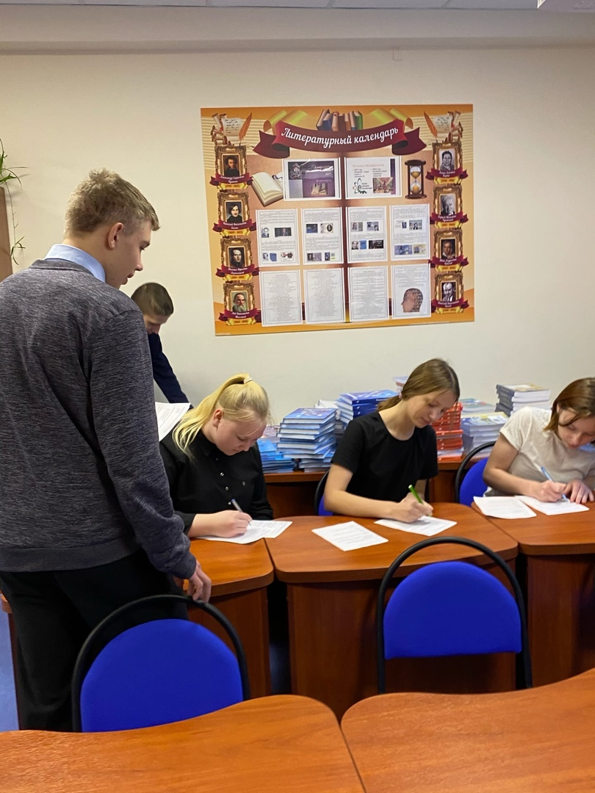
Анкетирование

Slide 7
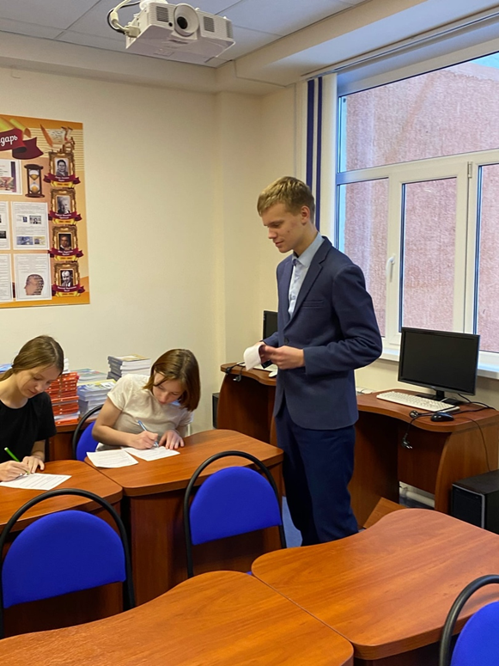
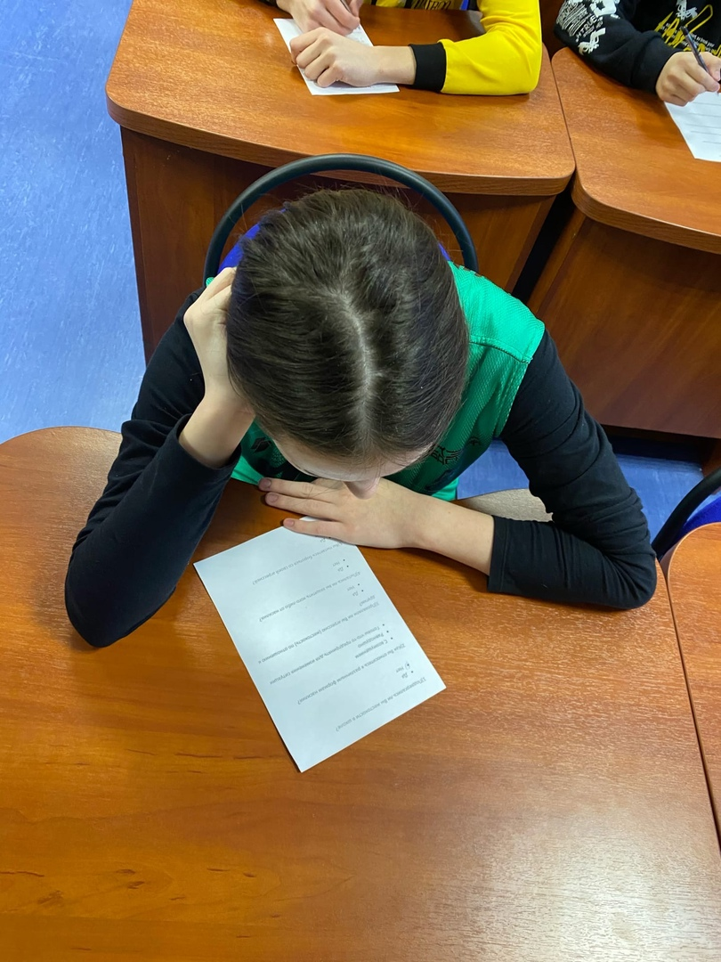
Работа продолжается…

Slide 8
Результаты анкетирования.

Slide 9
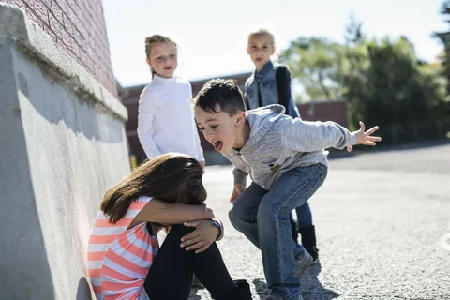
Анализ Анкетирования.
По результатам анкетирование мы выявили, что в нашей школе присутствует жестокость, и проявляют её как подростки, так и ученики младших классов. Они не знают и не умеют сдерживать свой гнев, порой не хотят кому-либо помочь и проявить милосердие и доброту. И чтобы ознакомить учеников и научить сдерживать свой гнев, мы провели общешкольную акцию: «Стоп жестокость.»

Slide 10
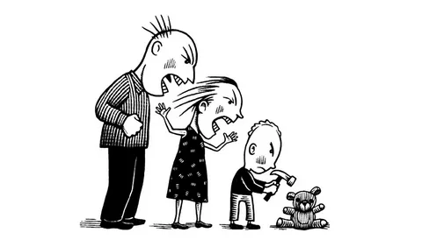
Жестокость – это характерологическая черта личности, непосредственно связанная с морально-психологическими аспектами самой личности. Жестокость - это отношение, выражающееся к окружающим людям или животным, которое подразумевает грубость, причинение боли, бесчеловечность, оскорбления и иные формы насилия.
Что же такое жестокость и откуда она взялась?

Slide 11
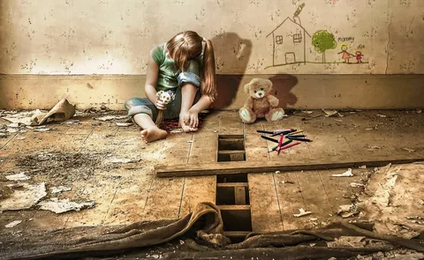
Причина зарождения жестокости в человеке, это и есть сам человек, это его плохие качества, которые он не может побороть внутри себя, это угол зрения, под которым он смотрит на окружающий мир. Изменить обстановку, которая нас окружает мы не в силах, однако каждый из нас сам выбирает, как воспринимать всё происходящее: копить в душе злость, или верить в лучшее даже в самых сложных ситуациях.

Slide 12
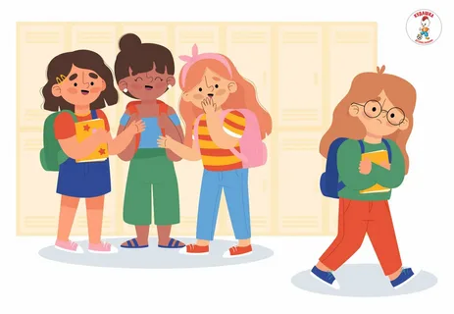
Буллинг (от английского bullying — «запугивание», «издевательство», «травля») — это агрессия одних детей против других, когда имеют место неравенство сил и жертва показывает, как сильно её это задевает. Подростковый буллинг — проблема, для решения которой требуется комплексный подход. С травлей в школе должен разбираться не ребёнок в одиночку, а все стороны — родители, учитель и сам школьник. Главный совет для тех, кто столкнулся с буллингом, — как можно скорее получить консультацию специалиста.
Буллинг в школе

Slide 14
Если ребёнок стал жертвой, но не рассказывает об этом напрямую, о травле можно догадаться по другим физическим и психологическим признакам: 1)беспричинные боли в животе и груди; 2)нежелание идти в школу и плохая успеваемость; 3)нервный тик, энурез; 4)печальный вид, беспокойство, тревожность; 5)нарушенный сон, кошмары; 6)длительное подавленное состояние; 7)участившиеся простуды и другие заболевания; 8)склонность к уединению, нежелание общаться; 9)проблемы с аппетитом; 10)излишняя уступчивость и осторожность.
Как распознать буллинг и чем он опасен?

Slide 15
Родители ребёнка-жертвы испытывают чувство вины, стыда, гнева, боли и бессилия. Из-за этого иногда вместо поддержки и сочувствия обрушиваются на него с советами и обвинениями: «Что же ты не дал сдачи?!», «Не будь тряпкой!», «Сам виноват» и так далее. Важно понять, что это может случиться с любой семьёй. Здесь никто не виноват, особенно сам ребёнок. Если вы чувствуете, что как родитель не справляетесь с ситуацией (а это нормально), то прежде всего нужно самому получить поддержку близких или психолога. Старайтесь всегда поддерживать с детьми доверительные отношения, чтобы они смогли вовремя попросить о помощи.
Что делать родителям

Slide 16
Ребёнок в силу возраста не может сам защититься от буллинга. Это работа взрослых. Однако есть базовые вещи, которые взрослые должны объяснить ему для профилактики конфликтов: 1.Рассказывать о случаях буллинга взрослым, которым доверяешь, — правильно, это не стукачество. 2.Нужно укреплять самооценку и вести себя уверенно. Быть настойчивым и сильным (хотя бы внешне). 3.Нельзя надеяться отомстить с помощью ещё большей жестокости. Это приведёт к новым проблемам. Лучше искать друзей среди сверстников и использовать самое мощное оружие против агрессии — юмор. 4.Необходимо избегать ситуаций, в которых возможна травля, и отклонять предложения поучаствовать в ней. 5.Если стал свидетелем насилия, нужно немедленно привести кого-то из взрослых или посоветовать жертве пойти за помощью к родителю или учителю, которому она доверяет.
Что делать ребёнку

Slide 17
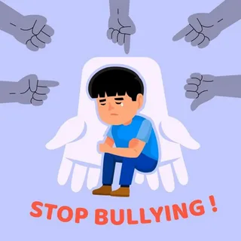
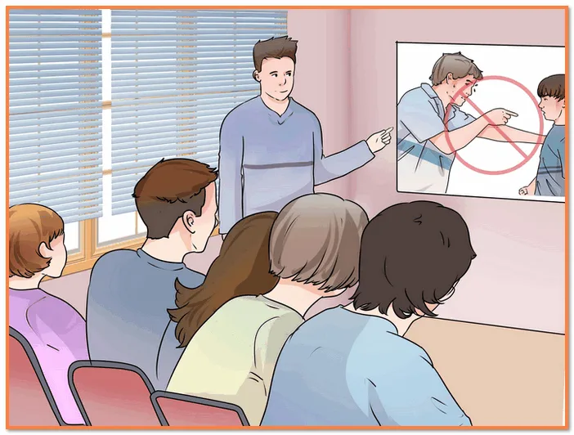
Стать жертвой буллинга может любой ребёнок, вне зависимости от физических, интеллектуальных способностей или материального положения. Психологическую травму получают не только участники травли, но и её свидетели. Если вы узнали, что в вашей школе практикуется травля, нельзя оставаться в стороне и пускать ситуацию на самотёк. Обсудите её с учителями и другими родителями и постарайтесь найти выход. Поговорите о буллинге со своим ребёнком, объясните, как нужно действовать, если он или другие дети в школе подвергаются издевательствам. Развивайте у ребёнка эмпатию и уважение границ других людей, чтобы он сам не стал агрессором.
Выводы

